Slide 1

HĐTN, HN 8
Chủ đề 5:
Em và cộng đồng
Hành trình nhân ái

Slide 2



Slide 3


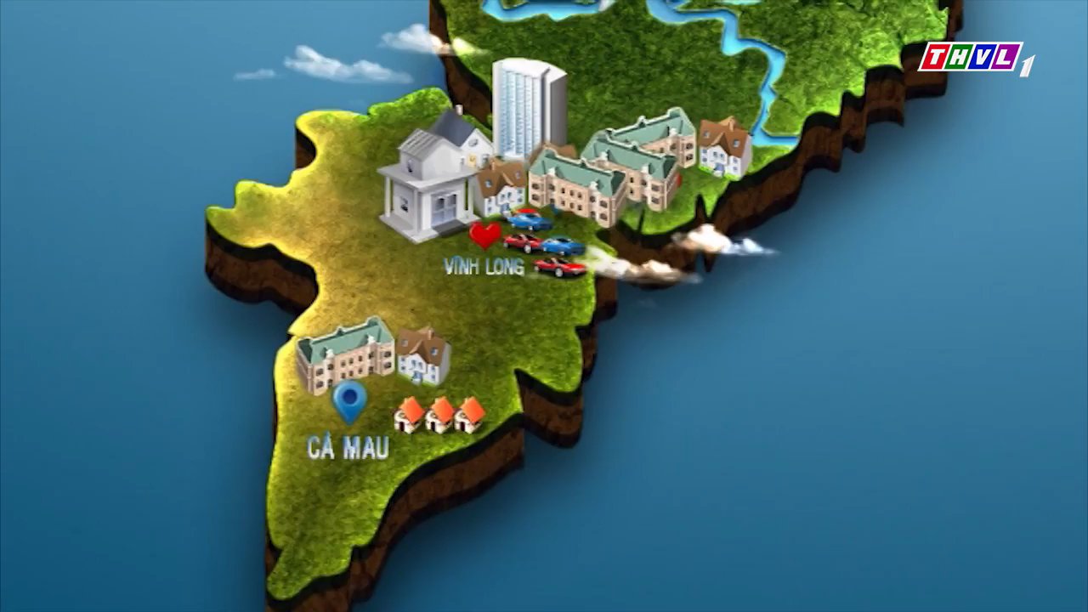
Các em xem video sau và trả lời câu hỏi:
“Em hãy cho biết video nhắc đến nội dung gì?

Slide 4


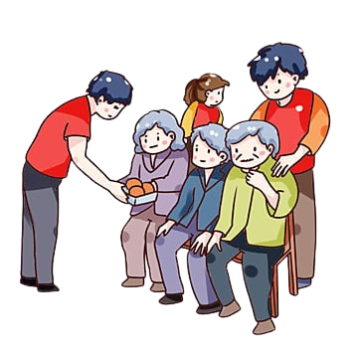
GỢI Ý TRẢ LỜI
Nội dung của video nhắc đến Hành trình nhân ái không mệt mỏi trải dài từ Bắc đến Nam, tìm tới các xã vùng sâu, vùng xa để sẻ chia với những mảnh đời bất hạnh, sự giúp đỡ ấm áp tình người đã kịp thời tiếp sức cho những mái nhà an cư được cất lên, cho những đôi chân được vui bước đến trường, cho những dự định khởi nghiệp phù hợp.
Những con đường xanh các xã nông thôn mới, những chính sách đền ơn đáp nghĩa hỗ trợ người có công, người khuyết tật, bao tương lai được thắp lên để vượt khó thoát nghèo, an sinh bền vững.

Slide 5


Slide 6




Hoạt động 1: Trải nghiệm của em khi tham gia các hoạt động thiện nguyện
HOẠT ĐỘNG NHÓM: Các em chia sẻ theo nhóm (cặp đôi, nhóm theo bàn hoặc hai bàn quay lại với nhau) về những hoạt động thiện nguyện mà mình đã từng tham gia.
Gợi ý
Tên hoạt động thiện nguyện
Lí do em tham gia hoạt động thiện nguyện đó
Công việc em đã thực hiện khi tham gia hoạt động thiện nguyện đó
Cảm xúc của em sau khi tham gia hoạt động thiện nguyện

Slide 7




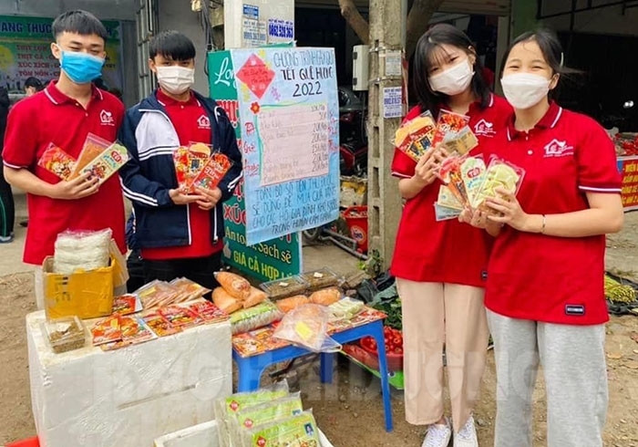

VÍ DỤ THAM KHẢO
Tên hoạt động thiện nguyện: Bán bánh gây quỹ ủng hộ người già neo đơn ở địa phương.
Lí do em tham gia hoạt động: Muốn giúp đỡ những người xung quanh còn khó khăn
Công việc em đã thực hiện khi tham gia hoạt động: Bán bánh, đi phát quà cho những hoàn cảnh khó khăn ở địa phương.
Cảm xúc của em sau khi tham gia hoạt động: Thương và biết ơn vì bản thân may mắn, mong muốn được làm nhiều hơn để giúp đỡ mọi người,…

Slide 8
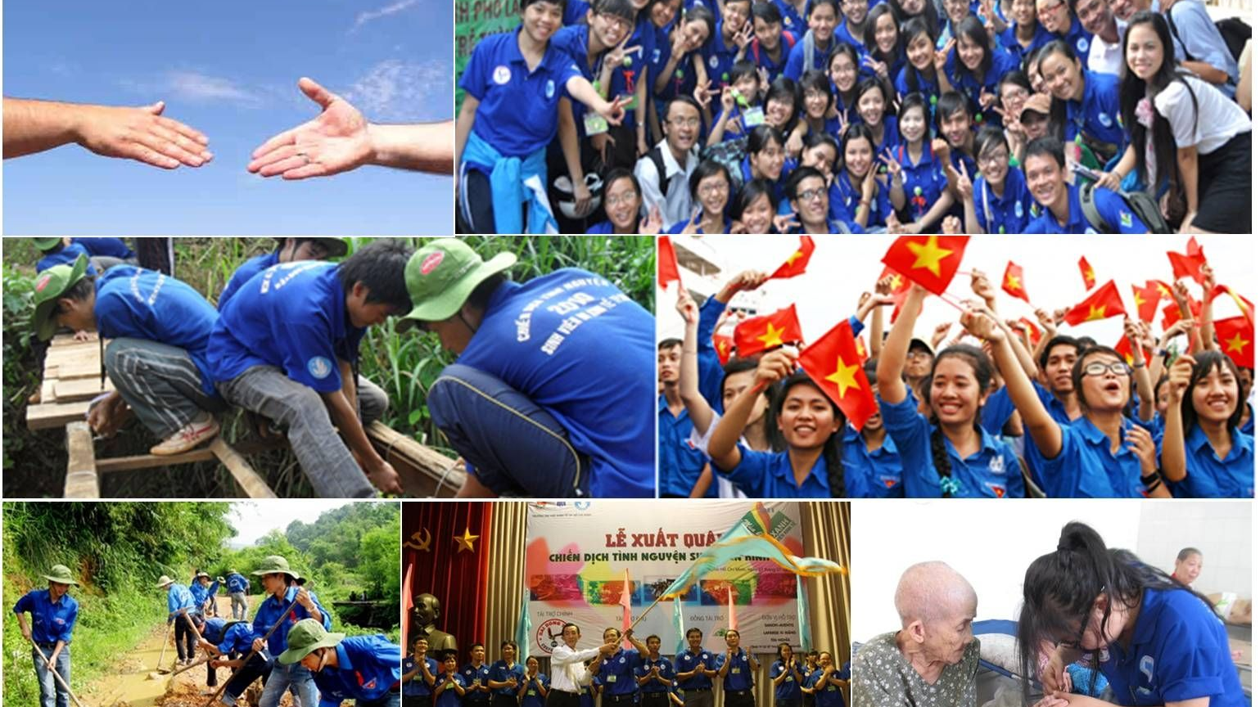
KẾT LUẬN
Tham gia vào các hoạt động thiện nguyện giúp các em trưởng thành hơn về mọi mặt và đó cũng là cơ hội để các em thể hiện tinh thần trách nhiệm với cộng đồng.

Slide 9



Hoạt động 2: Lập và thực hiện kế hoạch hoạt động thiện nguyện
Đọc Bản kế hoạch thiện nguyện của lớp 8B: Hội chợ từ thiện (SGK – tr.48,49) và chỉ ra những nội dung cần có trong kế hoạch hoạt động thiện nguyện.
Cả lớp chia thành 4 nhóm và thực hiện các nhiệm vụ sau:
Xây dựng kế hoạch hoạt động thiện nguyện đảm bảo các nội dung cần có như trong kế hoạch mẫu đã xem.
Trình bày kế hoạch hoạt động thiện nguyện của nhóm mình.

Slide 10

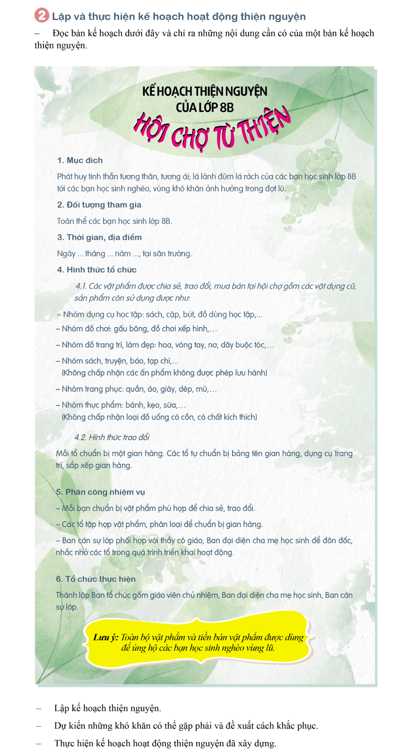


BẢN KẾ HOẠCH THIỆN NGUYỆN CỦA LỚP 8B: HỘI CHỢ TỪ THIỆN

Slide 11


Gợi ý: Những nội dung cần có trong kế hoạch hoạt động thiện nguyện là:
Mục đích
Đối tượng
tham gia
Thời gian,
địa điểm

Slide 12
Gợi ý: Những nội dung cần có trong kế hoạch hoạt động thiện nguyện là:
Hình thức tổ chức, trao đổi
Phân công nhiệm vụ
Tổ chức
thực hiện

Slide 13


Sau khi trình bày bản kế hoạch, các em trả lời câu hỏi sau:
Nếu thực hiện kế hoạch hoạt động thiện nguyện này, các em nghĩ mình có thể gặp phải những khó khăn gì?
Cách khắc phục các khó khăn đó như thế nào?

Slide 14


KẾT LUẬN
Để có thể triển khai hoạt động thiện nguyện đạt kết quả cao nhất thì chúng ta cần phải xây dựng được một bản kế hoạch chi tiết với những nội dung cần thiết nhất.

Slide 15




Hoạt động 3. Nhật kí thiện nguyện
Làm việc cá nhân
Các em hãy thiết kế và trang trí sổ Nhật kí thiện nguyện theo gợi ý dưới đây về hình thức trình bày và nội dung (SGK – tr.50):

Slide 16
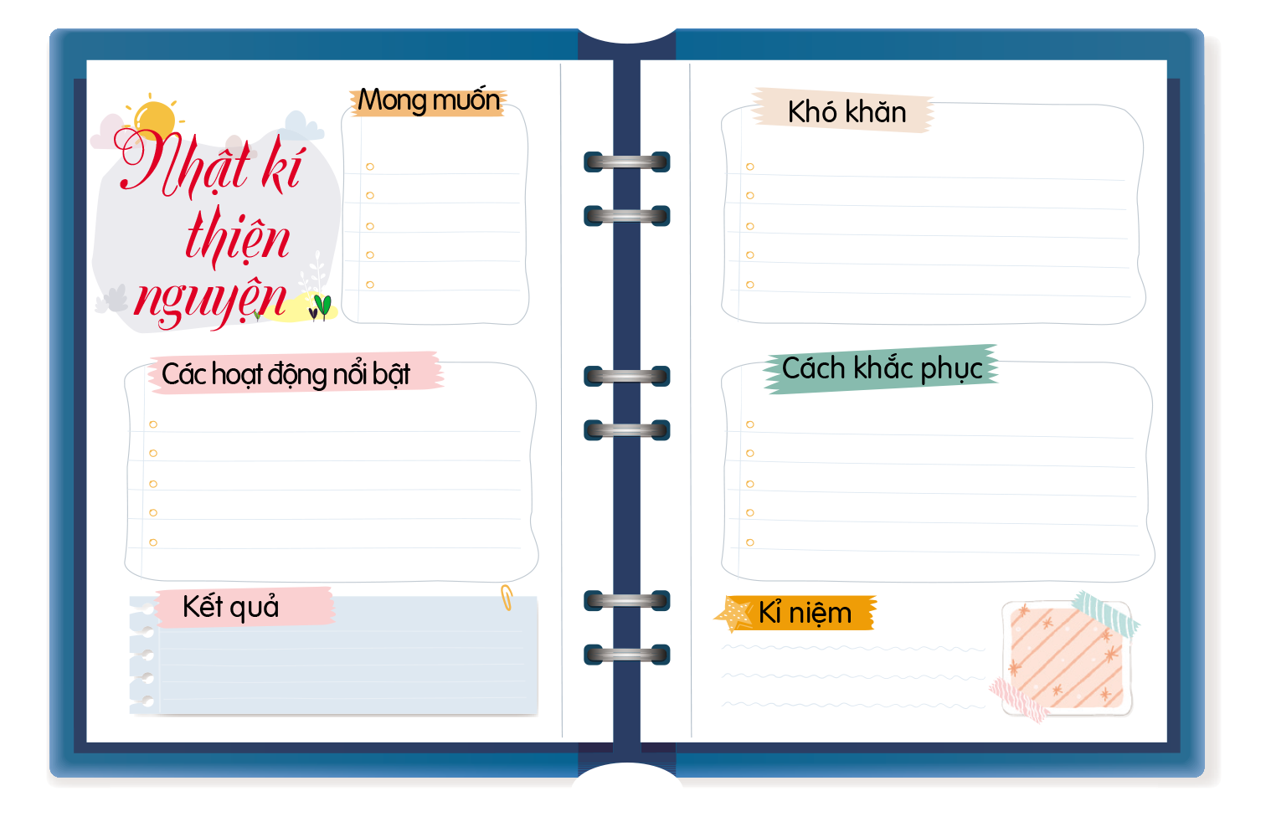

HÌNH THỨC TRÌNH BÀY

Slide 17


Quá trình thực hiện
NỘI DUNG GHI TRONG SỔ NHẬT KÍ
Kỉ niệm đáng nhớ
Cảm xúc của những nhân vật được hỗ trợ

Slide 18
Những khó khăn, vấn đề phát sinh trong quá trình thực hiện hoạt động thiện nguyện và cách khắc phục.
NỘI DUNG GHI TRONG SỔ NHẬT KÍ
Bài học kinh nghiệm
Cảm xúc của em trước, trong và sau khi tham gia hoạt động thiện nguyện

Slide 19




KẾT LUẬN
Ghi nhật kí thiện nguyện sẽ giúp các em lưu giữ lại những kí ức trong hành trình nhân ái đó và cũng là cách chúng ta nhìn nhận lại bản thân và rút ra những bài học kinh nghiệm thú vị.

Slide 20


Slide 21





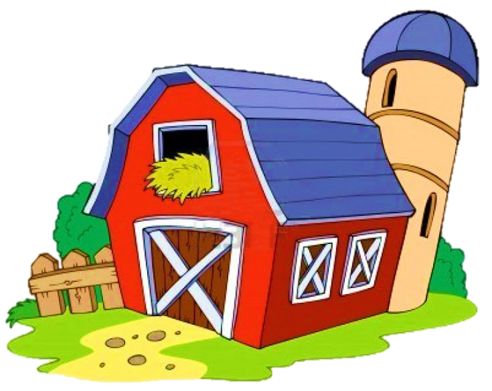








CHÓ
CHĂN CỪU

Slide 22





Câu 1: Người nào được nhận sự giúp đỡ từ cộng đồng?
A. Người giàu khó.
B. Người nghèo khổ, khó khăn.
C. Người nổi tiếng.
D. Người may mắn.

Slide 23
Câu 2: Những người nào sau đây được cộng đồng quan tâm, giúp đỡ?
A. Người nghèo khổ, khó khăn, kém may mắn..
B. Người có địa vị trong xã hội.
C. Người có hoàn cảnh no đủ, sung túc.
D. Người may mắn,
đầy đủ.

Slide 24
Câu 3: Hoạt động thiện nguyện là:
A. hành động sự sẻ chia giữa người với người trong mọi hoàn cảnh.
B. hành động thể hiện được tình cảm cao đẹp giữa người với người.
C. hành động thể hiện được tình cảm cao đẹp giữa người với người trong hoàn cảnh khó khăn.
D. lời nói thể hiện được tình cảm giữa người với người trong hoàn cảnh sung túc.

Slide 25
Câu 4: Hoạt động thiện nguyện giúp cho:
A. những người có hoàn cảnh khó khăn tự tin vào cuộc sống, vượt qua khó khăn.
B. những người khó khăn sẽ nhanh chóng giàu có.
C. những người người no đủ sẽ càng đầy đủ hơn.
D. những người khó khăn sẽ tự ti vào bản thân mình.

Slide 26
Câu 5: Đâu là nội dung chính công việc được xây dựng trong dự án ủng hộ đồng bào lũ lụt miền Trung?
A. Cùng các bạn đến tham gia, xem mọi người thực hiện.
B. Cùng các bạn đến tham gia, xem mọi người thực hiện.
C. Thực hiện quyên góp quần áo, đồ dùng học tập ủng hộ đồng bào lũ lụt miền Trung.
D. Chỉ kêu gọi nhưng không
ủng hộ.

Slide 27



VẬN DỤNG
Nhiệm vụ về nhà:
Các nhóm hãy thảo luận và lập kế hoạch giúp đỡ gia đình có hoàn cảnh khó khăn ở
địa phương em.
HOẠT ĐỘNG THEO NHÓM

Slide 28


Slide 29



Thông điệp
Tích cực tham gia hoạt động thiện nguyện giúp chúng ta thể hiện trách nhiệm của mình trong việc xây dựng, phát triển cộng đồng và xã hội.

Slide 30


HƯỚNG DẪN VỀ NHÀ
Ôn lại kiến thức đã học.
Hoàn thành nhiệm vụ được giao ở phần Vận dụng.
Đọc và tìm hiểu trước nội dung:
Hòa nhịp cùng cộng đồng.

Slide 31


Slide 32



Like fanpage Hoc10 - Học 1 biết 10 để nhận thêm nhiều tài liệu giảng dạy
theo đường link:
Hoc10 – Học 1 biết 10
Hoặc truy cập qua QR code

